Slide 1
Pergunta da atividade
Vocês sabem o estado nutricional do suposto indivíduo?
Vigilância Alimentar e Nutricional na Linha de Cuidado para Sobrepeso e Obesidade
Vigilância Alimentar e Nutricional na Linha de Cuidado para Sobrepeso e Obesidade
Notes:
Créditos

Slide 2
Vamos relembrar como calcular o IMC
Vigilância Alimentar e Nutricional na Linha de Cuidado para Sobrepeso e Obesidade
Vigilância Alimentar e Nutricional na Linha de Cuidado para Sobrepeso e Obesidade
Notes:
Créditos

Slide 3
Vamos relembrar como calcular o IMC
Vigilância Alimentar e Nutricional na Linha de Cuidado para Sobrepeso e Obesidade
Vigilância Alimentar e Nutricional na Linha de Cuidado para Sobrepeso e Obesidade
Notes:
Créditos

Slide 4
Vamos relembrar como calcular o IMC
Ficha 1
IMC = 87/ (1,62)²
Vigilância Alimentar e Nutricional na Linha de Cuidado para Sobrepeso e Obesidade
Vigilância Alimentar e Nutricional na Linha de Cuidado para Sobrepeso e Obesidade
Notes:
Créditos

Slide 5
Vamos relembrar como calcular o IMC
Ficha 1
IMC = 87/ (1,62)²
IMC = 87/ 1,62 x 1,62
Vigilância Alimentar e Nutricional na Linha de Cuidado para Sobrepeso e Obesidade
Vigilância Alimentar e Nutricional na Linha de Cuidado para Sobrepeso e Obesidade
Notes:
Créditos

Slide 6
Vamos relembrar como calcular o IMC
Ficha 1
IMC = 87/ (1,62)²
IMC = 87/ 1,62 x 1,62
IMC = 87/ 2,62
Vigilância Alimentar e Nutricional na Linha de Cuidado para Sobrepeso e Obesidade
Vigilância Alimentar e Nutricional na Linha de Cuidado para Sobrepeso e Obesidade
Notes:
Créditos

Slide 7
Vamos relembrar como calcular o IMC
Ficha 1
IMC = 87/ (1,62)²
IMC = 87/ 1,62 x 1,62
IMC = 87/ 2,62
IMC = 33
Vigilância Alimentar e Nutricional na Linha de Cuidado para Sobrepeso e Obesidade
Vigilância Alimentar e Nutricional na Linha de Cuidado para Sobrepeso e Obesidade
Notes:
Créditos

Slide 8
Vamos relembrar como calcular o IMC
Ficha 2
IMC = 105/ (1,87)²
Vigilância Alimentar e Nutricional na Linha de Cuidado para Sobrepeso e Obesidade
Vigilância Alimentar e Nutricional na Linha de Cuidado para Sobrepeso e Obesidade
Notes:
Créditos

Slide 9
Vamos relembrar como calcular o IMC
Ficha 2
IMC = 105/ (1,87)²
IMC = 105/ 1,87 x 1,87
Vigilância Alimentar e Nutricional na Linha de Cuidado para Sobrepeso e Obesidade
Vigilância Alimentar e Nutricional na Linha de Cuidado para Sobrepeso e Obesidade
Notes:
Créditos

Slide 10
Vamos relembrar como calcular o IMC
Ficha 2
IMC = 105/ (1,87)²
IMC = 105/ 1,87 x 1,87
IMC = 105/ 3,5
Vigilância Alimentar e Nutricional na Linha de Cuidado para Sobrepeso e Obesidade
Vigilância Alimentar e Nutricional na Linha de Cuidado para Sobrepeso e Obesidade
Notes:
Créditos

Slide 11
Vamos relembrar como calcular o IMC
Ficha 2
IMC = 105/ (1,87)²
IMC = 105/ 1,87 x 1,87
IMC = 105/ 3,5
IMC = 30
Vigilância Alimentar e Nutricional na Linha de Cuidado para Sobrepeso e Obesidade
Vigilância Alimentar e Nutricional na Linha de Cuidado para Sobrepeso e Obesidade
Notes:
Créditos

Slide 12
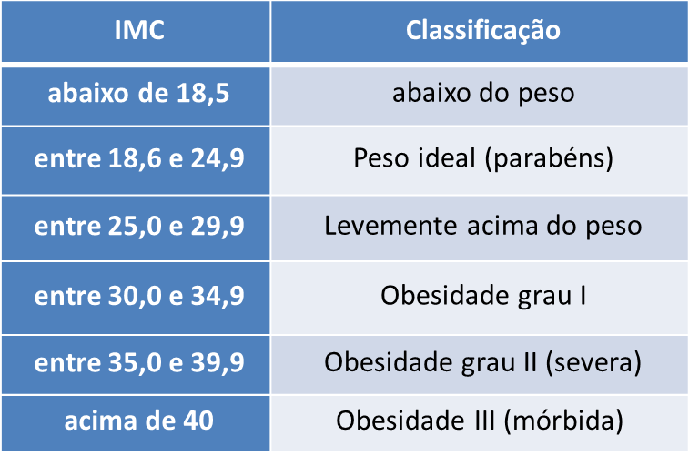
Ficha 1
IMC = 33
Ficha 2
IMC = 105/ (1,87)²
IMC = 105/ 1,87 x 1,87
IMC = 105/ 3,5
IMC = 30
Vigilância Alimentar e Nutricional na Linha de Cuidado para Sobrepeso e Obesidade
Vigilância Alimentar e Nutricional na Linha de Cuidado para Sobrepeso e Obesidade
Notes:
Créditos

Slide 13
Ficha 1
IMC = 33
Ficha 2
IMC = 30
Ficha 2
IMC = 105/ (1,87)²
IMC = 105/ 1,87 x 1,87
IMC = 105/ 3,5
IMC = 30
Vigilância Alimentar e Nutricional na Linha de Cuidado para Sobrepeso e Obesidade
Vigilância Alimentar e Nutricional na Linha de Cuidado para Sobrepeso e Obesidade
Notes:
Créditos

Slide 14
Qual a importância de analisar os dados?
Vigilância Alimentar e Nutricional na Linha de Cuidado para Sobrepeso e Obesidade
Vigilância Alimentar e Nutricional na Linha de Cuidado para Sobrepeso e Obesidade
Notes:
Créditos

